Slide 1
YouTuberタイアップ動画の
プロモーション効果
情報・経営システム工学課程1年 三本 大智
1

Slide 2
1.テーマ設定の経緯
日常でのYouTube利用
日常でのYouTube利用
タイアップ
動画の
視聴
実際の
購買経験
タイアップ動画の視聴
実際の購買経験
影響力への興味・関心
影響力への
興味・関心
テーマの設定

Slide 3





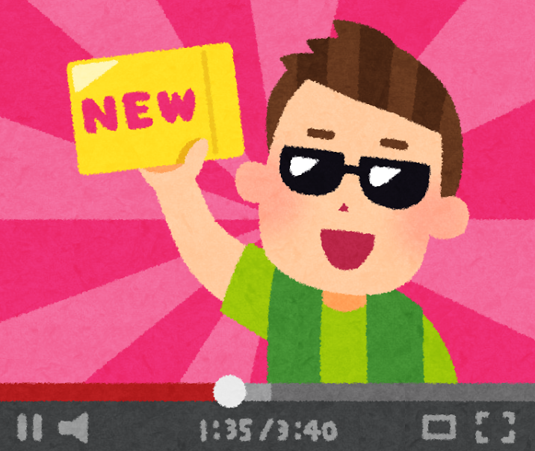
2.タイアップ動画の仕組み
依頼
報酬
配信者決定
企 業
YouTuber事務所等
売 り上げ
視聴・反響
購買意欲の向上
タイアップ動画の公開

Slide 4
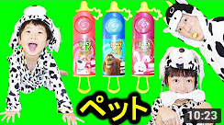
3.タイアップ動画の成功例
●視聴者のほとんどが親子であるチャンネル
●2017年11月27日現在
340万回再生
●新発売のお菓子を紹介する動画
★「ママに内緒でおやつ食べちゃった～！ペット」ジューシードロップポップ
★Juicy Drop Pop＆Megamouth★
(2016.9.30公開)

Slide 5
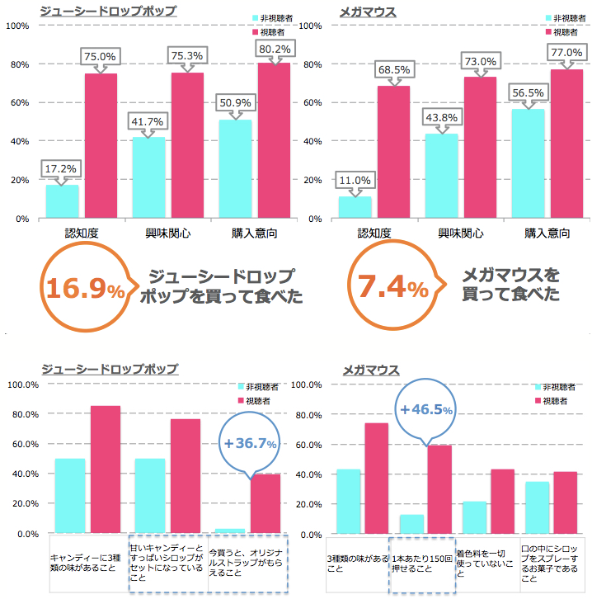
3.タイアップ動画の成功例
・動画を見た人のうち、16.9％が「ジューシードロップポップ」を購入し、7.4％が「メガマウス」を買った
・また、両商品とも企業側が特に宣伝したいポイントについて、未視聴者より最大46.5％の認識の差があった
(UUUM株式会社)

Slide 6
4.成功するタイアップ動画の傾向
・ある程度チャンネル登録者数が多いYouTuberにしか依頼が来ない
⇒企業側は商品を売りたい層の登録者が多い配信者に依頼することが多いため
・個人配信者より、事務所所属YouTuberのほうがより多くの案件を獲得できる

Slide 7
5.YouTuberの特徴を評価する指標
・チャンネル登録者数
⇒チャンネル登録をすると、最新動画が見つけやすくなり、設定次第では更新された際に通知を得ることも可能
・レスポンス数(コメント、高評価など)
・視聴者数(配信者側からは一目で見ることができる)

Slide 8
6.自分の研究したいこと
成功するタイアップ動画内でもその影響の広がり方やプロモーション効果はさまざまである
動画の効果を最大限に生かすために、それぞれのタイアップ動画の実例からより効果的な動画によるプロモーション手法について研究したい！

Slide 9
＜参考文献＞
1.YouTuberを活用したタイアップ動画の態度変容効果を検証―UUUM株式会社、2017年2月28日
https://www.uuum.co.jp/2017/02/28/9541
2. ★「ママに内緒でおやつ食べちゃった～！ペット」ジューシー
ドロップポップ★Juicy Drop Pop＆Megamouth★
―プリンセス姫スイートTV (2016.9.30公開)
https://youtu.be/uWgNw7VktfY

